Slide 1
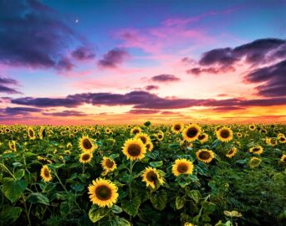
Ongeslachtelijke voortplanting
6.5 Biologie voor Jou
Leerjaar 1

Slide 2

Welkom
Herhaling
Leerdoelen
Uitleg
Zijn de leerdoelen gehaald?
Huiswerk
Wat gaan we doen?

Slide 3

Herhalen
6.7 Verspreiden van zaden
Je kunt uit afbeeldingen van (delen van) planten afleiden hoe de vruchten en zaden worden verspreid.

Slide 4
Leerdoel
Je kunt uitleggen dat bij ongeslachtelijke voortplanting de nakomelingen dezelfde erfelijke eigenschappen hebben als de ouder.
Je kunt voorbeelden geven van ongeslachtelijke voortplanting.

Slide 5
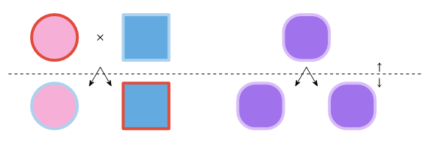
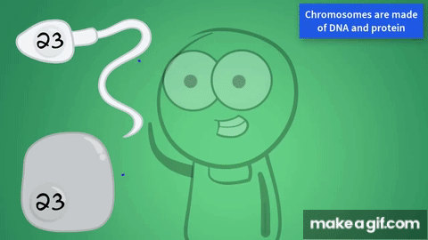

Voortplanting
Geslachtelijke voortplanting
Ongeslachtelijke voortplanting
Ouder(s)
Nakomelingen

Slide 6
Ongeslachtelijke voortplanting
Ongeslachtelijke voortplanting (aseksuele voortplanting): voortplanting waarbij geen bevruchting plaatsvindt.
- Een deel van een organisme groeit uit tot een nieuw organisme.
- 1 ouder
- DNA blijft gelijk (een kloon)
Verschillende manieren van ongeslachtelijke voorplanting
Natuurlijk
1. Knollen
2. Bollen
3. Uitlopers
4. Wortelstokken
Kunstmatig
1. Stekken
2. Weefselkweek

Slide 7
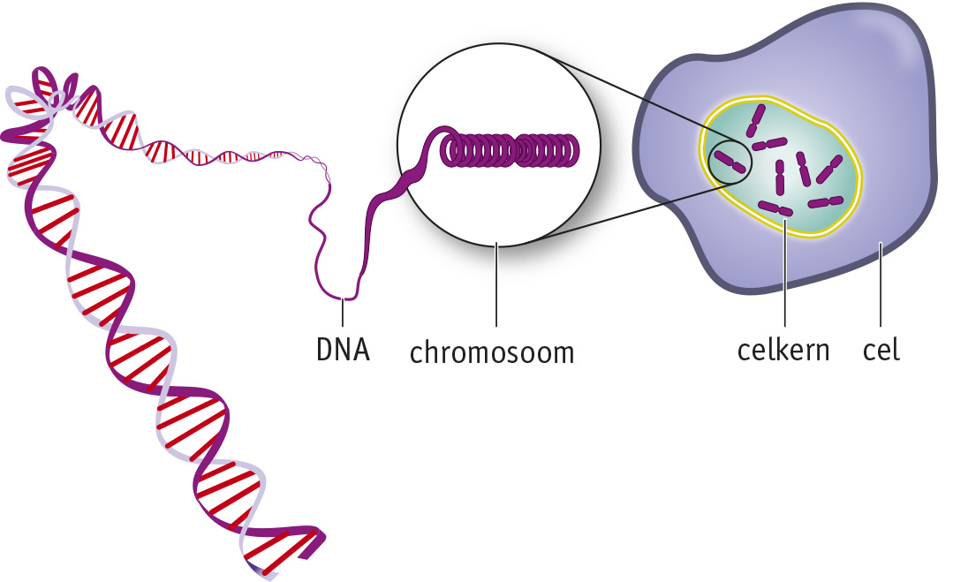
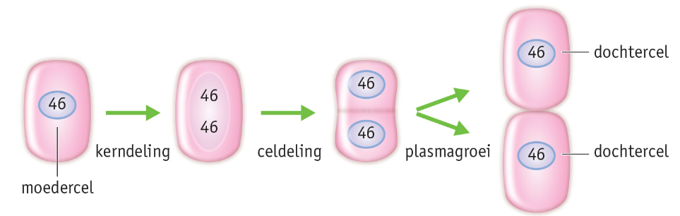
DNA en celdeling

Slide 8
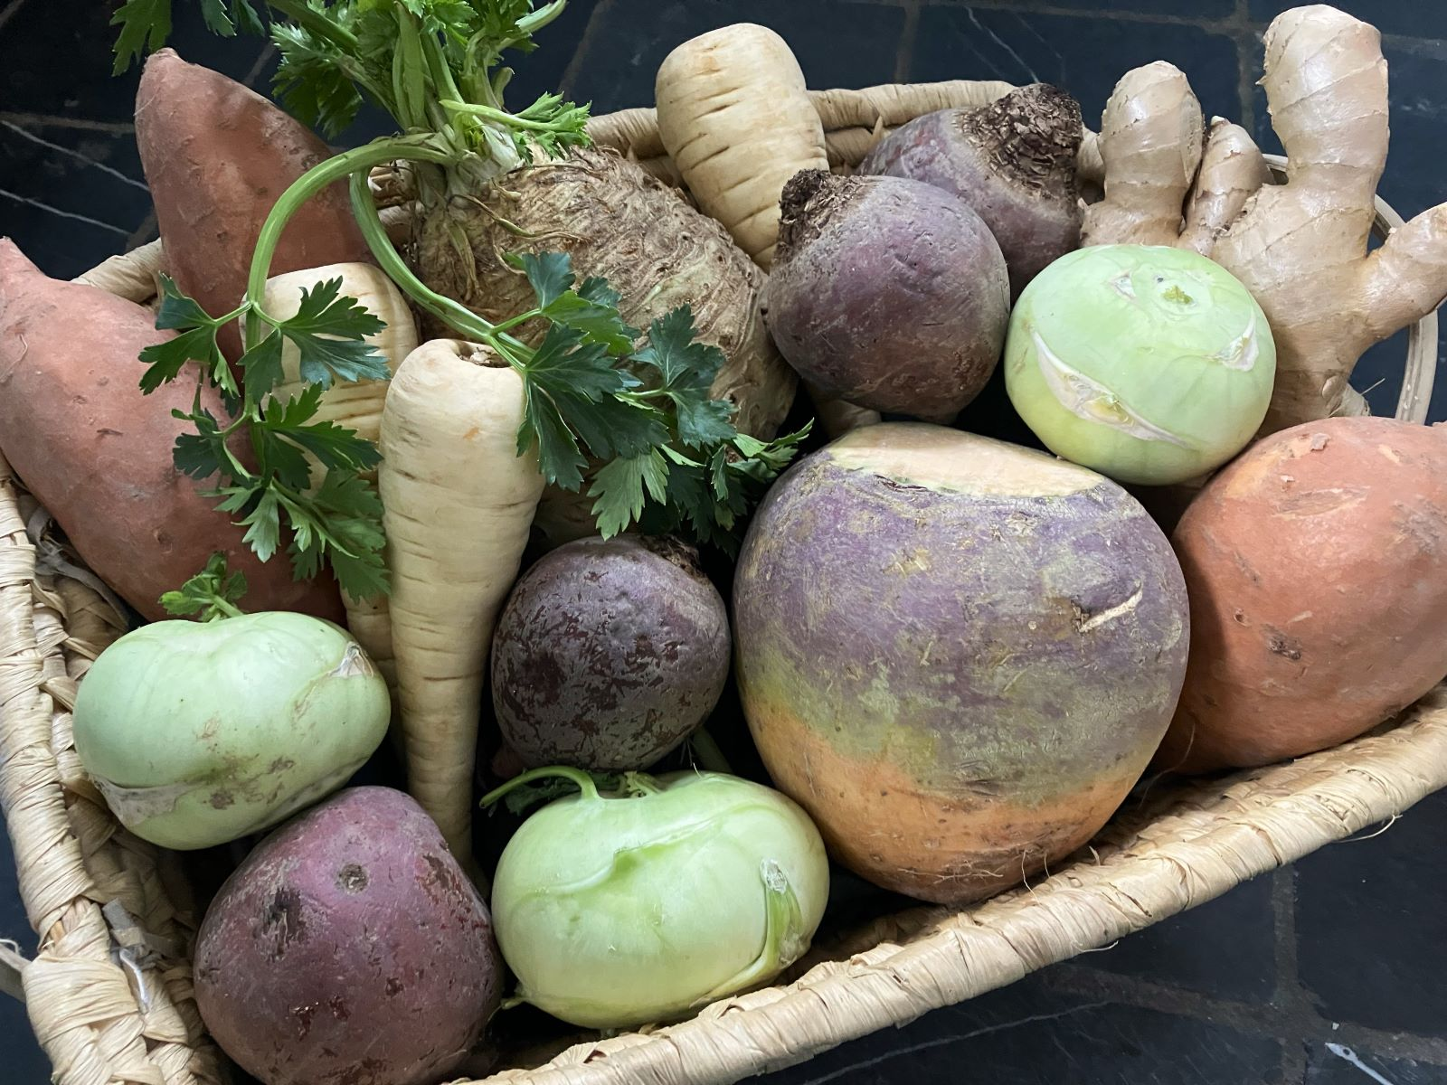
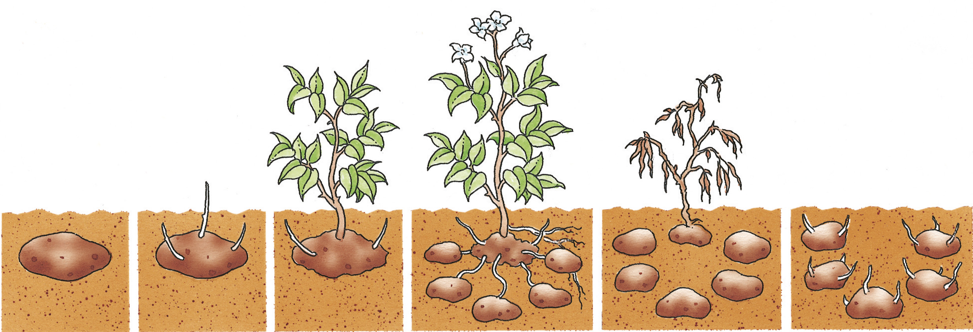
Knollen
Voorbeelden knollen..
Knollen zijn verdikte stengels met reservevoedsel en knoppen (delen van knol waar nieuwe planten uit kunnen groeien).
Ogen
Uitlopers

Slide 9
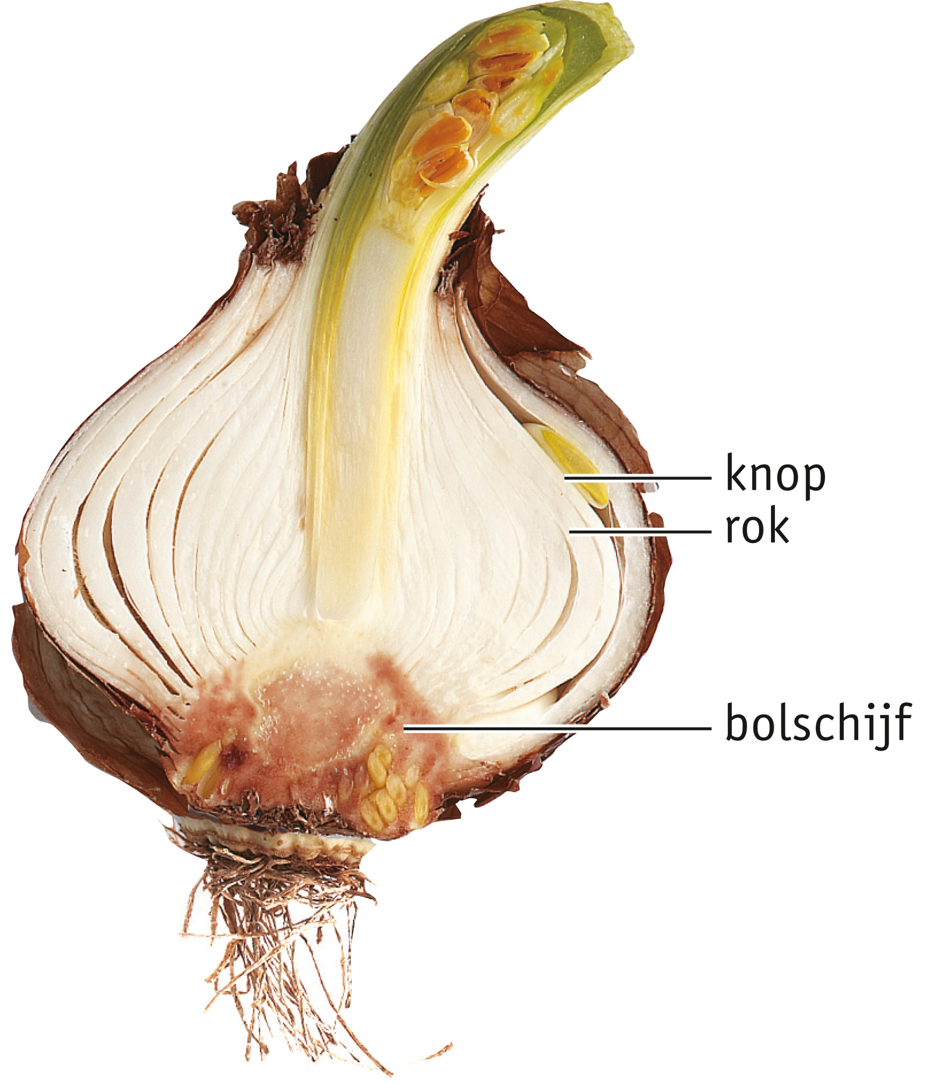
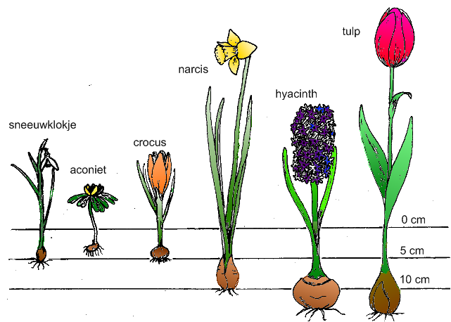
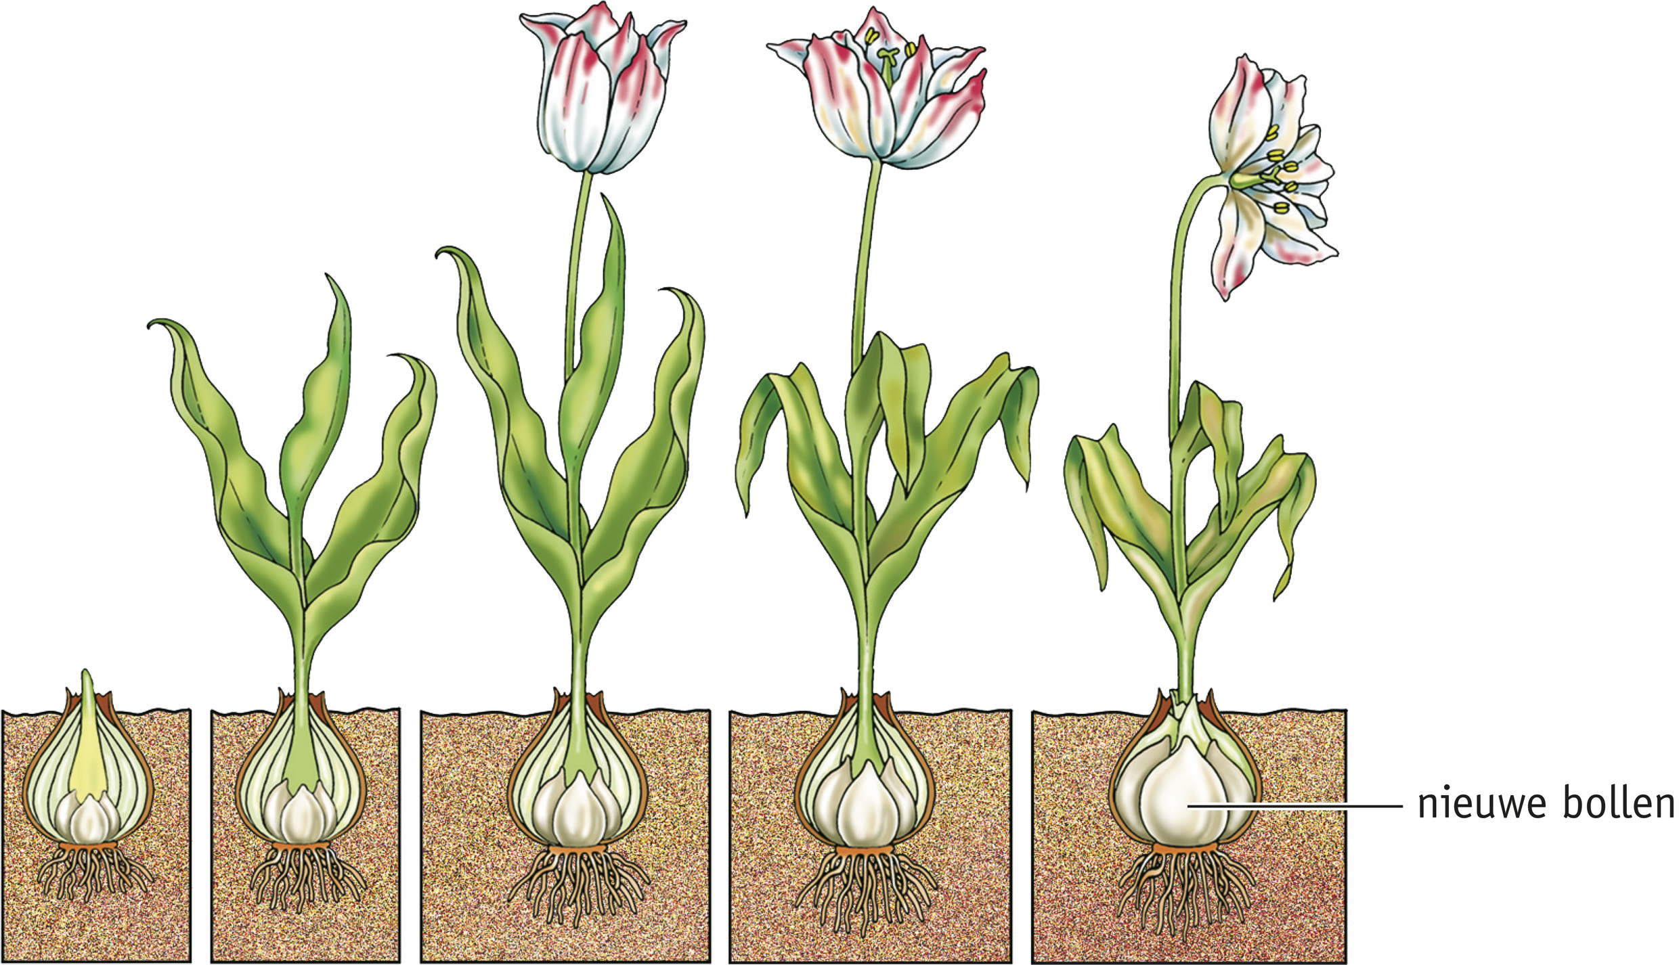
Bolgewassen
Bollen zijn delen van bolgewassen die bestaan uit wortels en rokken.
Bolschijf is een hele korte stengel van een bol.
Rokken zijn verdikte bladeren van een bol met veel reservevoedsel.
Eindknop is de plek waar de nieuwe plant uit groeit.

Slide 10
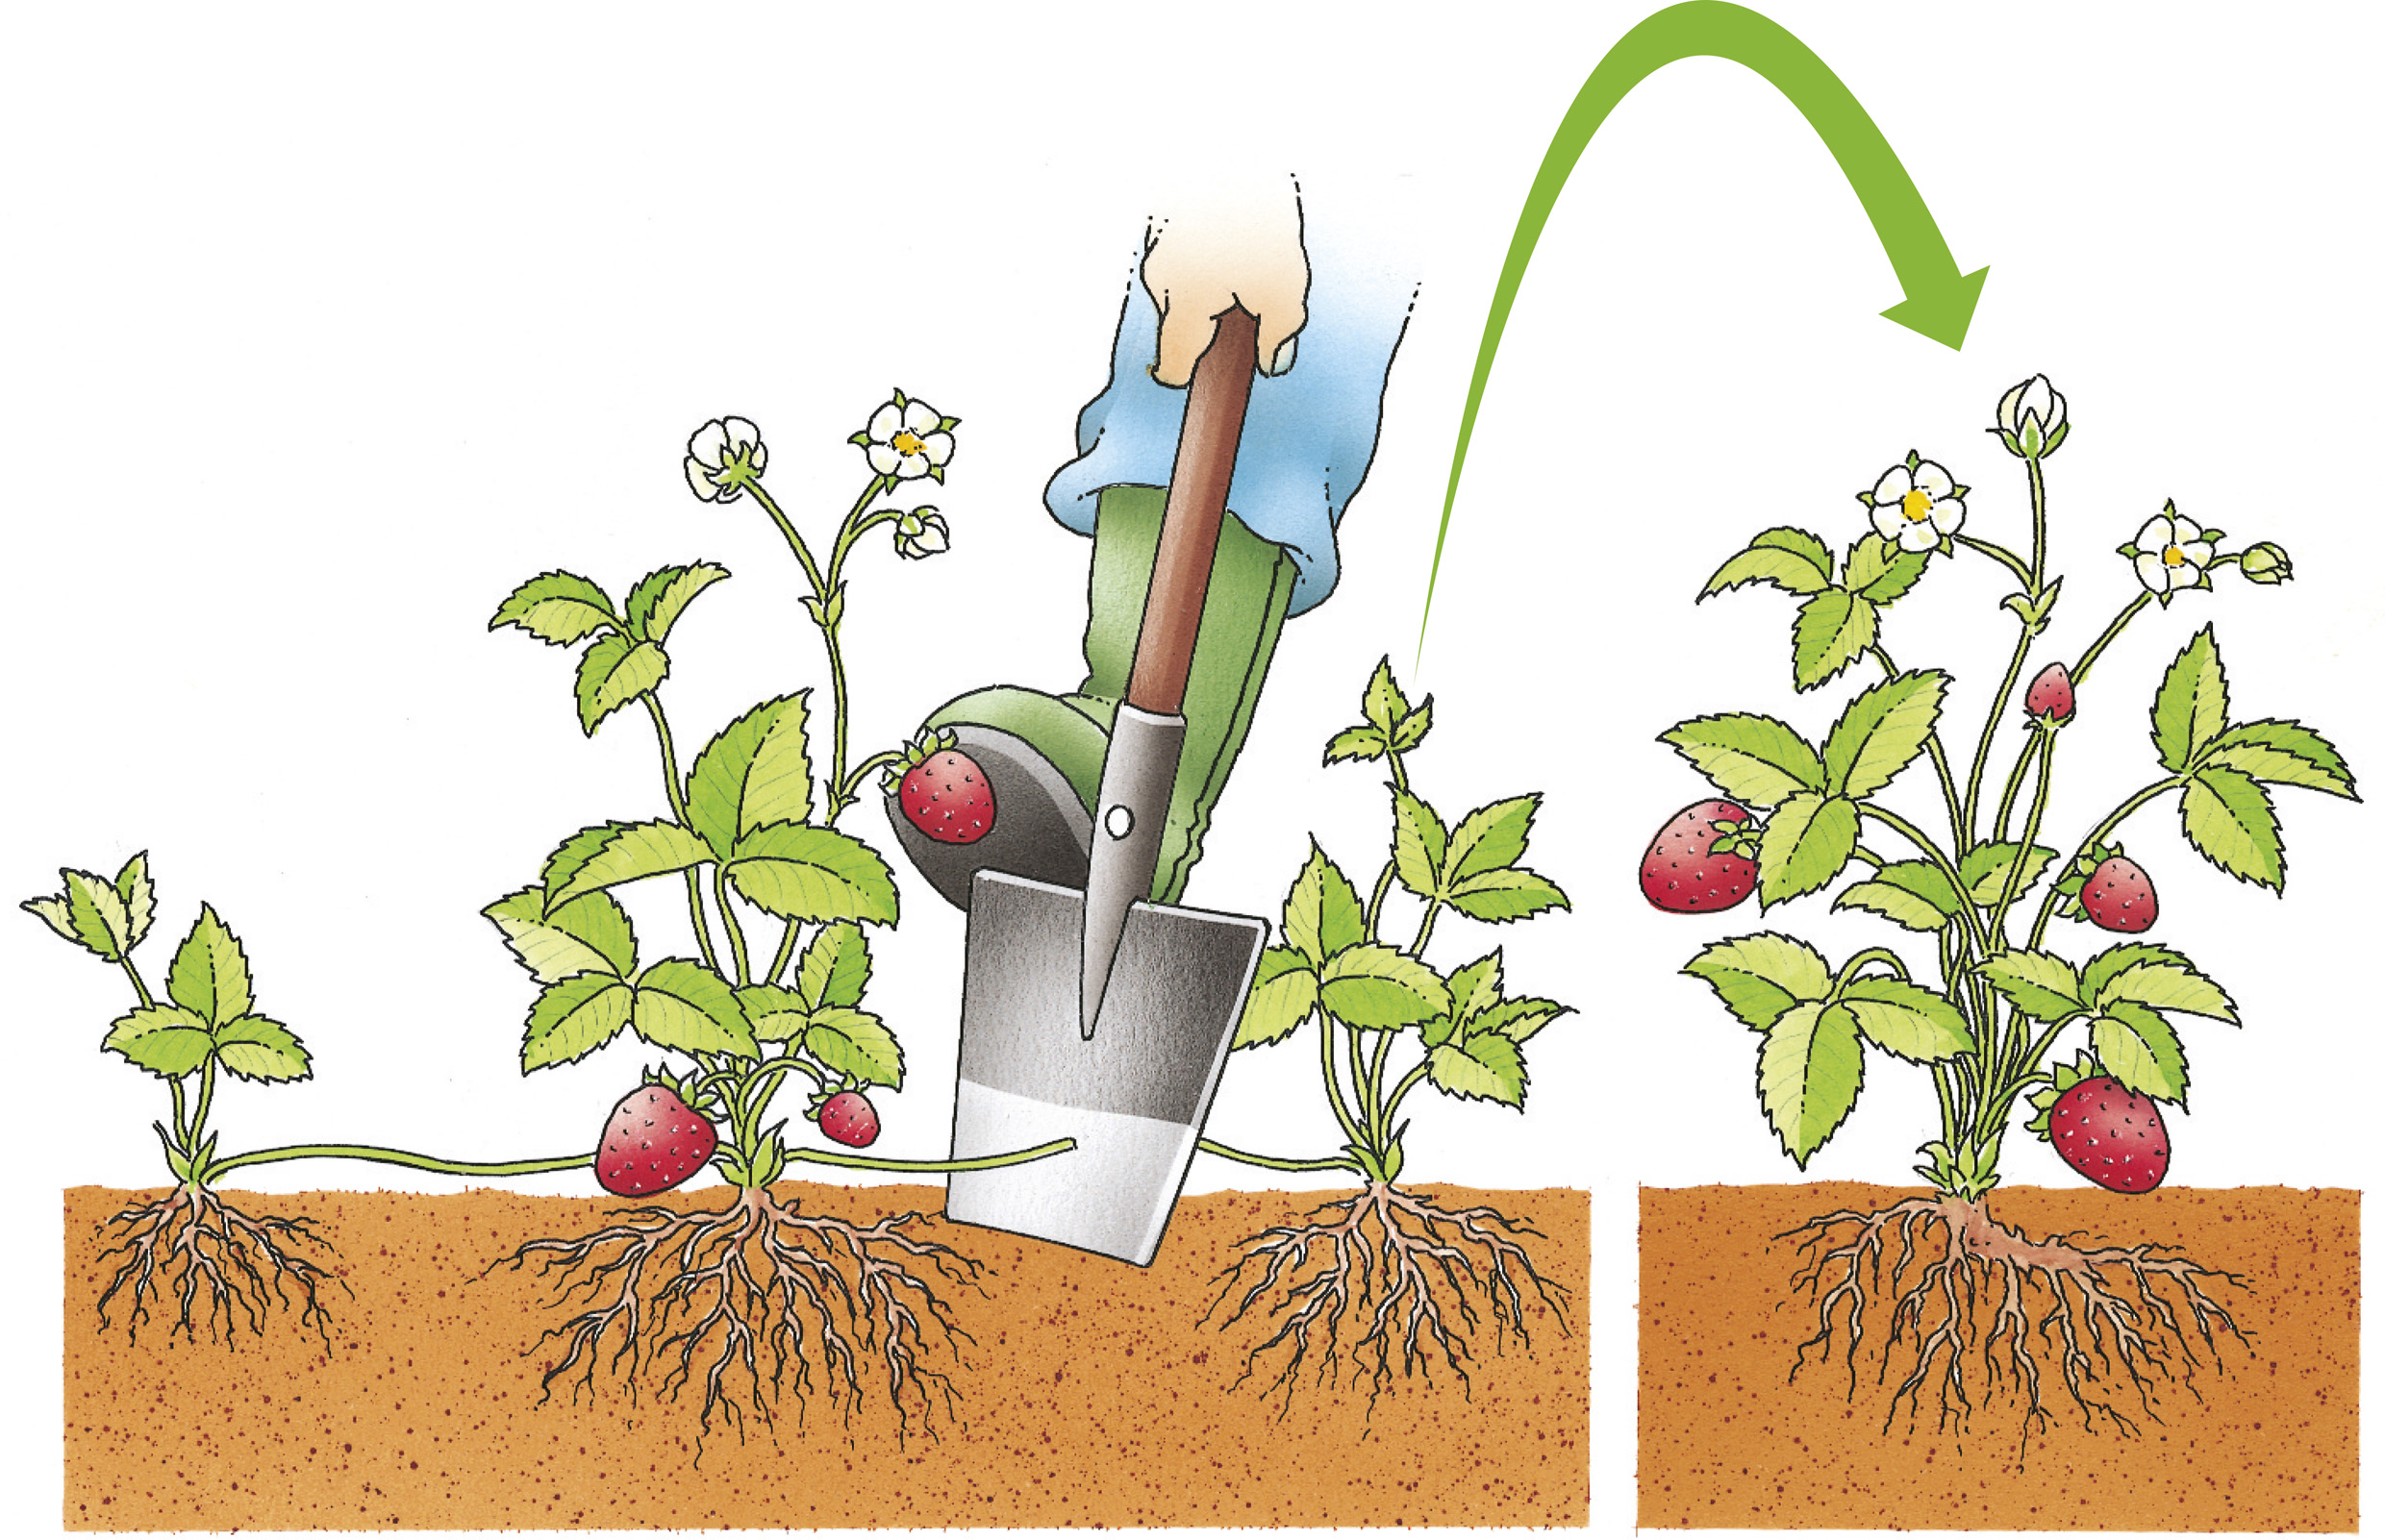
Uitlopers
Uitloper is een bovengrondse stengel waaraan op verschillende plaatsen jongen planten ontstaan.
Aardbeienplant

Slide 11
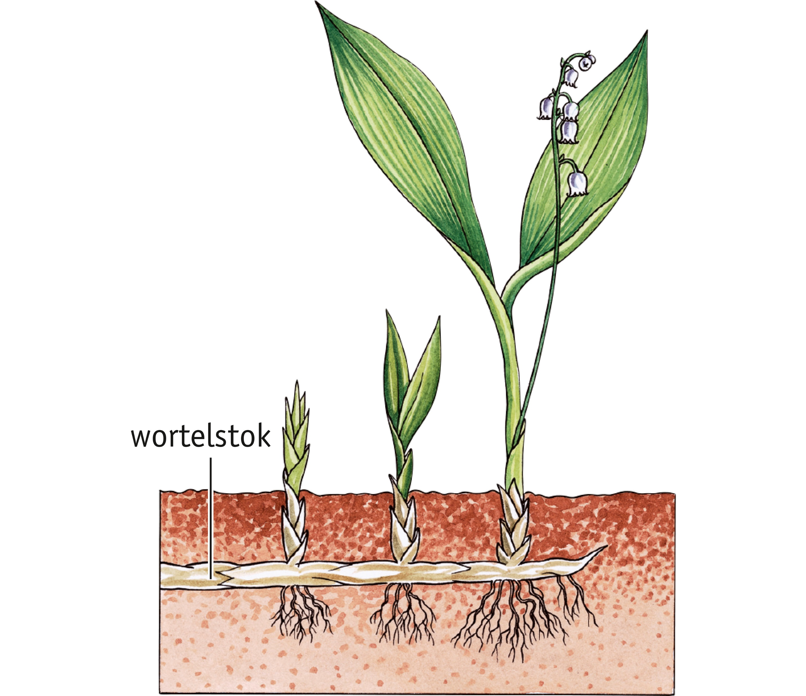
Wortelstokken
Wortelstokken is een ondergrondse stengel waaraan op verschillende plaatsen jongen planten ontstaan.
Lelietje-van-dalen

Slide 12
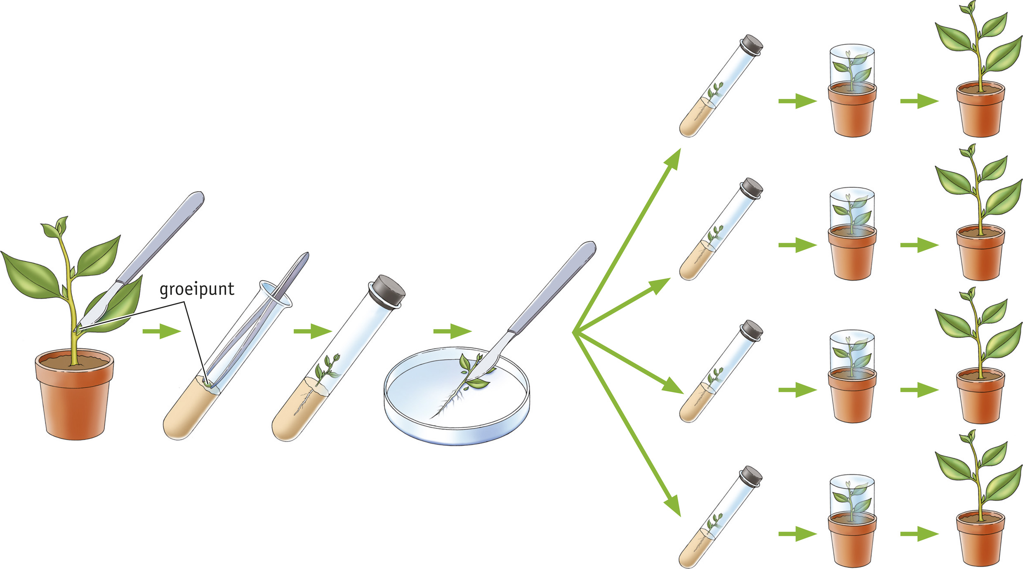
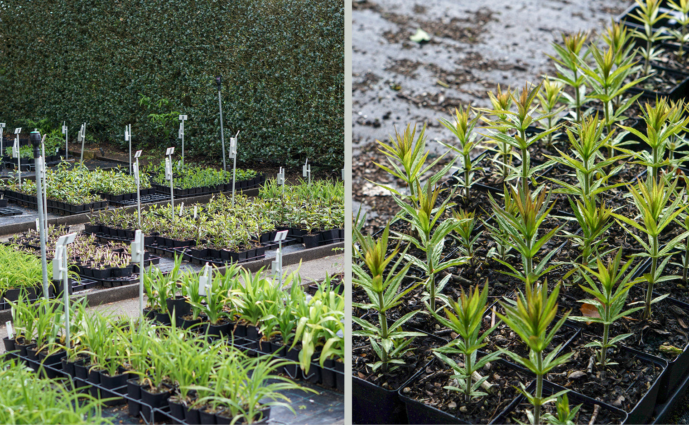
Weefselkweek
Vermeerderen van plantjes is het toepassen van ongeslachtelijke voortplanting door kwekers.
Weefselkweek een manier van vermeerderen waarbij groeipunten (afgesneden knop van een plant waaruit nieuwe plantjes groeien) worden afgesneden en in speciale voedingsbodems worden geplaatst.

Slide 13
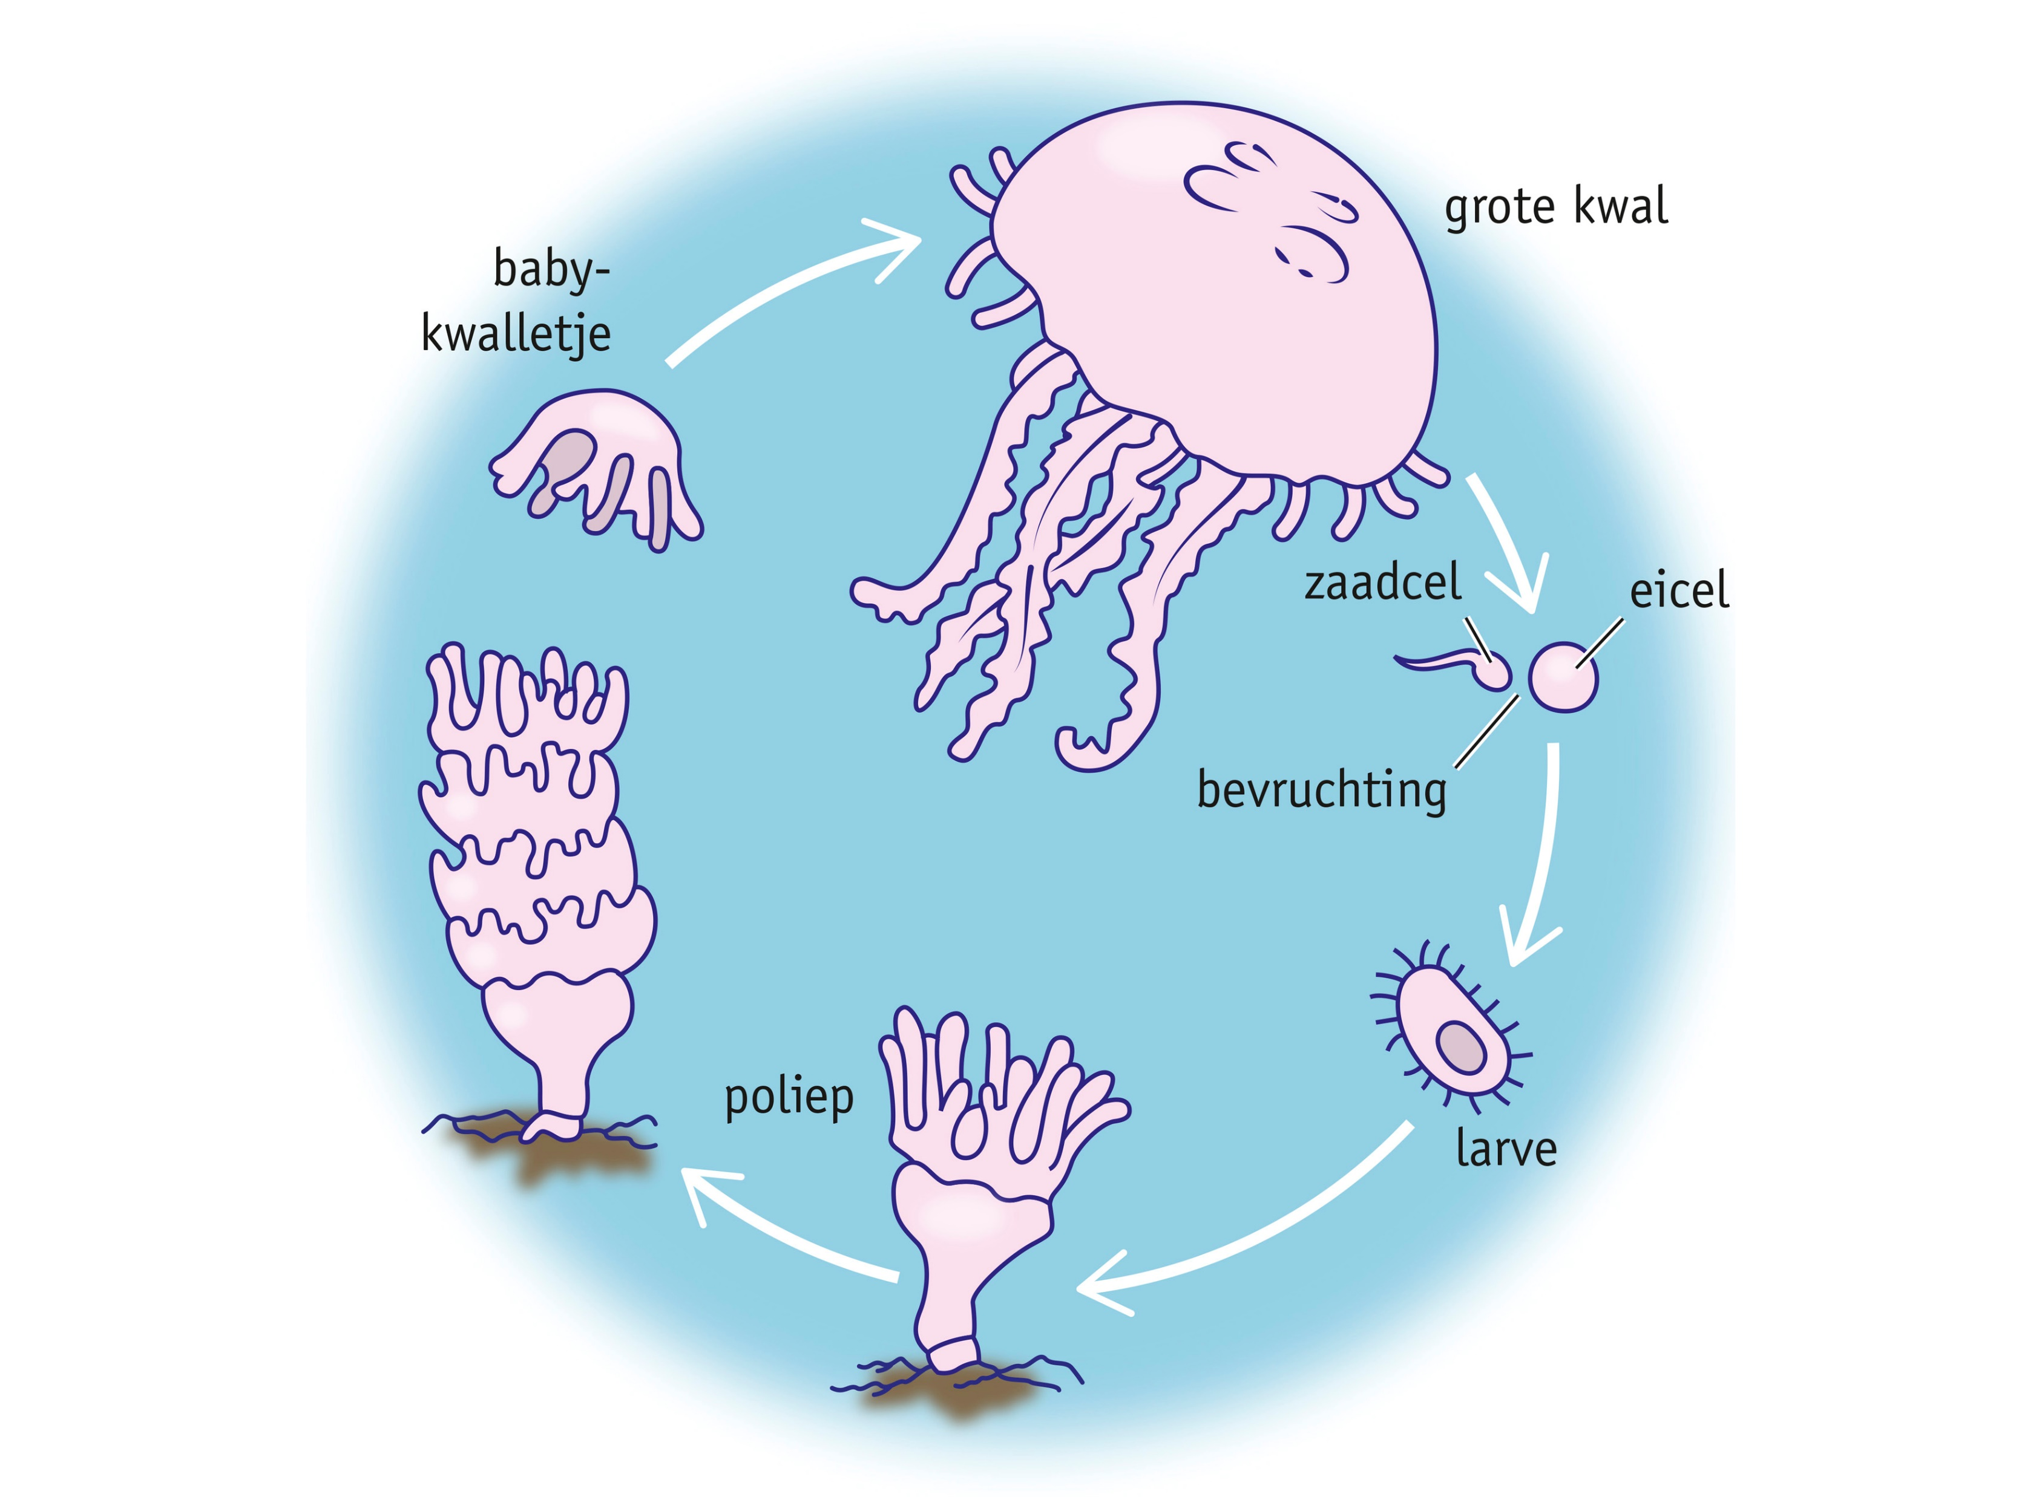
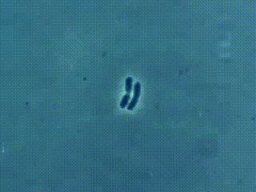

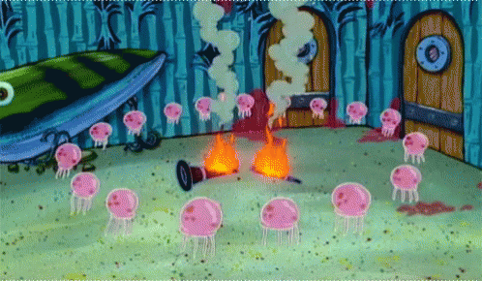
Andere organismen

Slide 14
Leerdoel
Je kunt uitleggen dat bij ongeslachtelijke voortplanting de nakomelingen dezelfde erfelijke eigenschappen hebben als de ouder.
Je kunt voorbeelden geven van ongeslachtelijke voortplanting.

Slide 15
Huiswerk
Leren Hoofdstuk 3
+ 6
Zijn je samenvattingen in orde?
Morgen practicum

